Slide 1
TERZA RIVOLUZIONE INDUSTRIALE

Slide 2
 | Periodo | Fonti energetiche, materie prime e tecnologie | Elementi caratterizzanti
Prima rivoluzione industriale | 1770 - 1870 | Ferro, carbone, cotone e macchina a vapore | Sostituzione della forza umana o animale con fonti inanimate di energia
Seconda rivoluzione industriale | 1870 - 1950 | Elettricità, petrolio, acciaio, chimica, mezzi di comunicazione e motore a scoppio | integrazione tra scienza-tecnica e produzione grande sviluppo delle concentrazioni produttive e finanziarie (trust e cartelli) produzione in serie (taylorismo e fordismo) e consumismo
Terza rivoluzione industriale | 1950 - oggi | Energia atomica; sviluppo dell’industria aerospaziale e dell’informatica | Digitalizzazione; toyotismo

Slide 3
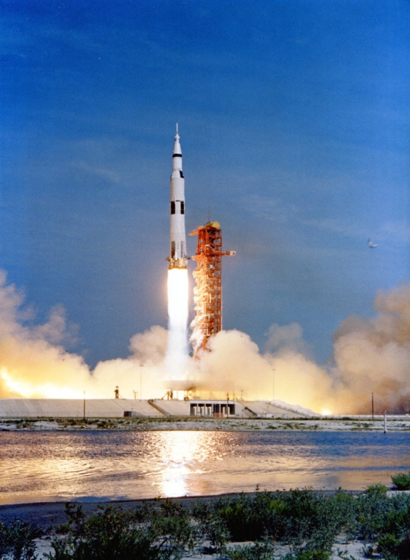
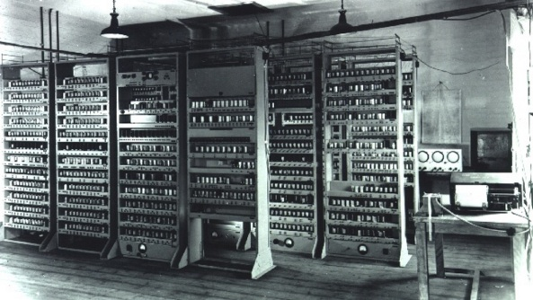
TERZA RIVOLUZIONE INDUSTRIALE
sfruttamento dell’energia atomica e delle energie alternative
sviluppo dell’industria aerospaziale
sviluppo dell’informatica e del computer

Slide 4
1947: invenzione del transistor
1957: in commercio l’IBM 608
Anni Settanta: progressi della microelettronica; si producono computer tali da poter approdare nelle case e negli uffici
1973: primo telefono cellulare
Anni Ottanta: nasce Internet

Slide 5
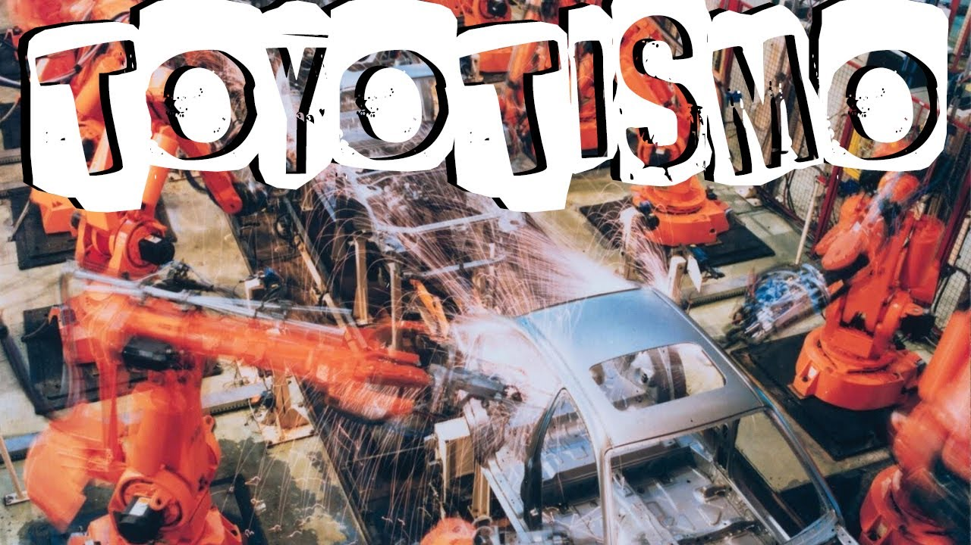
IL TOYOTISMO O “PRODUZIONE SNELLA”
Giappone, anni Settanta: nuovo sistema produttivo e nuova organizzazione del lavoro.
Mira ad eliminare ogni tipo di spreco e persegue l’idea che si debba produrre solo ciò che è necessario nel tempo richiesto (“just in time”).

Slide 6
Riduzione della manodopera. Gli operai non devono specializzarsi in una sola attività (flessibilità e multifunzionalità); sono più responsabilizzati rispetto alla qualità del prodotto finale, che deve mirare ad essere perfetto.
Riduzione dei conflitti: si deve tendere alla cooperazione tra operai e la direzione dell’azienda.
Riduzione delle scorte: alla fase di assemblaggio arrivano solo i pezzi richiesti dal mercato; vengono così fabbricati solo i beni che sono stati richiesti, evitando la sovrapproduzione.
Varietà del prodotto, poiché la produzione deve tener sempre conto dei gusti del mercato (non più prodotti standard, ma prodotti diversificati).
Riduzione dei difetti: si mira, sia per quel che riguarda il risultato finale che per ciò che concerne ogni passaggio della produzione, alla qualità totale.

Slide 7
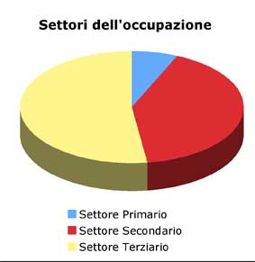
SVILUPPO DEL SETTORE TERZIARIO
Il SETTORE PRIMARIO (agricoltura) si è meccanizzato sempre di più, portando a una riduzione assai consistente della manodopera.
L’informatica e l’automazione hanno fatto sì che anche nel SETTORE SECONDARIO (industria) ci fosse un’ampia riduzione della forza-lavoro.
Il settore che invece si è sviluppato in modo enorme è il TERZIARIO (servizi), in cui troviamo più del 50% dei lavoratori.

Slide 8
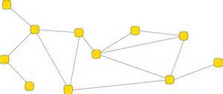
LA GLOBALIZZAZIONE
A partire dagli anni ottanta il sistema economico mondiale si è trasformato in una rete organica e integrata i cui nodi sono strettamente interconnessi.
Innovazioni tecnologiche = azzeramento di tempi e spazi → modelli di consumo e di produzione più uniformi
progressiva omogeneità nei bisogni
scomparsa delle tradizionali differenze tra i gusti dei consumatori a livello nazionale o regionale.
tendenza al predominio sull’economia mondiale da parte di grandi imprese multinazionali, operanti secondo prospettive sempre più autonome dai singoli Stati, e dunque…
crescente influenza delle imprese sulle scelte di politica economica dei governi.

